Slide 1
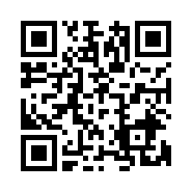
令和４年度室蘭工業大学公開講座
「空飛ぶアクセスポイント！ドローンの
Wi-Fiにつないでみよう」
・対 象：一般（高校生以上）
・定 員：１０名（先着順）
・日 時：令和４年９月２５日（日）１３：３０～１５：００
・会 場：教育・研究９号館 Ⅴ１０２、Ｒ棟前ひろば
（雨天時は室内で実施）
・講 習 料：１，０００円（教材費含む）
・申込期間：令和４年８月２４日(水)～９月１４日(水)１７時まで
・申込方法：ホームページ上の「申込フォーム」から申込みいただくか、
「郵送」・「FAX」・「E-mail」・「持参」のいずれかの
方法で、下記申込先へ「受講申込書」を提出、又は同内容を
お知らせください。
・申込み・問い合わせ先：
〒050-8585 室蘭市水元町27番1号
室蘭工業大学 総務広報課 社会連携係
FAX：0143-46-5032 E-mail：chiiki@mmm.muroran-it.ac.jp
TEL：0143-46-5016（※申込受付トラブル回避のため、電話での
受講申込みは受けかねますのでご了承下さい。）
・主催：室蘭工業大学
・後援：室蘭市、室蘭市教育委員会、登別市、登別市教育委員会、
伊達市、伊達市教育委員会、(公財)室蘭テクノセンター
公開講座 ホームページ
QRコード

